Slide 1
專題階段報告 — 3/19
專題成員：
資訊三丙 D1150166 曾予菲
資訊三甲 D1150504 徐承毅
資訊三甲 D1150136 陳可軒

Slide 2
本週進度
進度報告
ER Diagram修正
資料庫建立

Slide 3
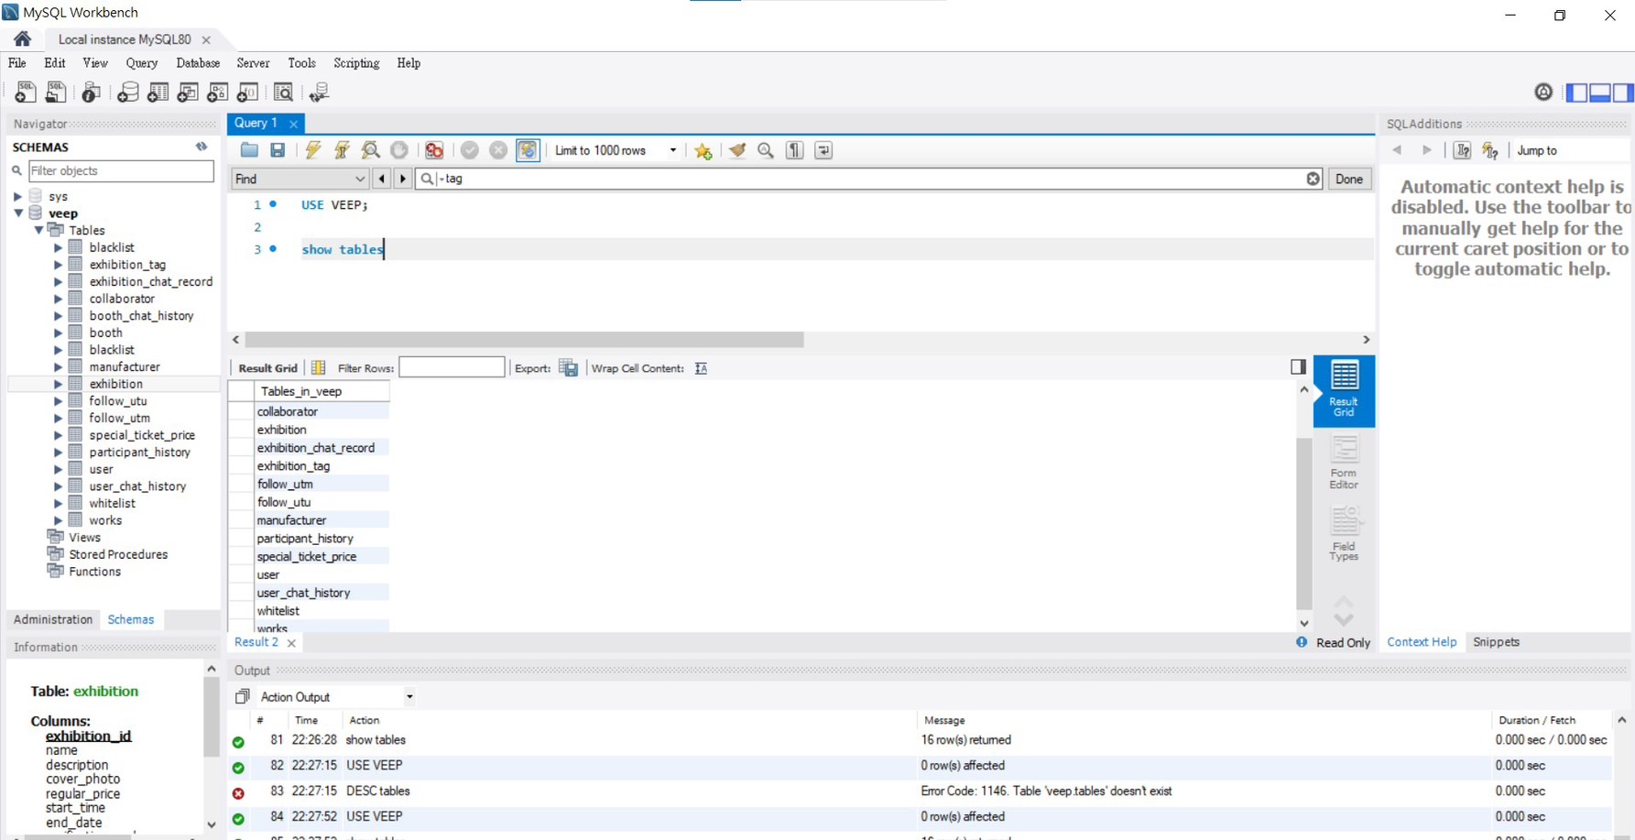
興建資料庫✔️
共享資料庫❌
Notes:
以Duolingo為例（參考圖一），我們希望在主要展會頁面呈現的功能大致如下：參觀者可以在畫面中自由移動所屬人物瀏覽展會，可以點擊攤位詳細瀏覽有興趣的內容，也可以向處於相同展會的其他人發起文字或語音交流；而除了上述功能外，參展人（攤位的工作人員）也可以發傳單給前來參與展會的參觀者。

Slide 4
下一階段計畫
資料庫共享
工作分配
熟悉Unity開發環境
Notes:
根據我們參加實體展會（例如：就業博覽會等）的經驗，現場經常人潮擁擠，行走不便，攤位工作人員也可能因人手不足而難以應對大量參觀者。而前往展場的交通也可能不便或耗時，進一步影響參與的便利性。這些問題可能導致參觀者投入了大量時間、體力與金錢，卻未必能獲得預期的資訊與成果，整體體驗也可能因此受到影響。

